Slide 1
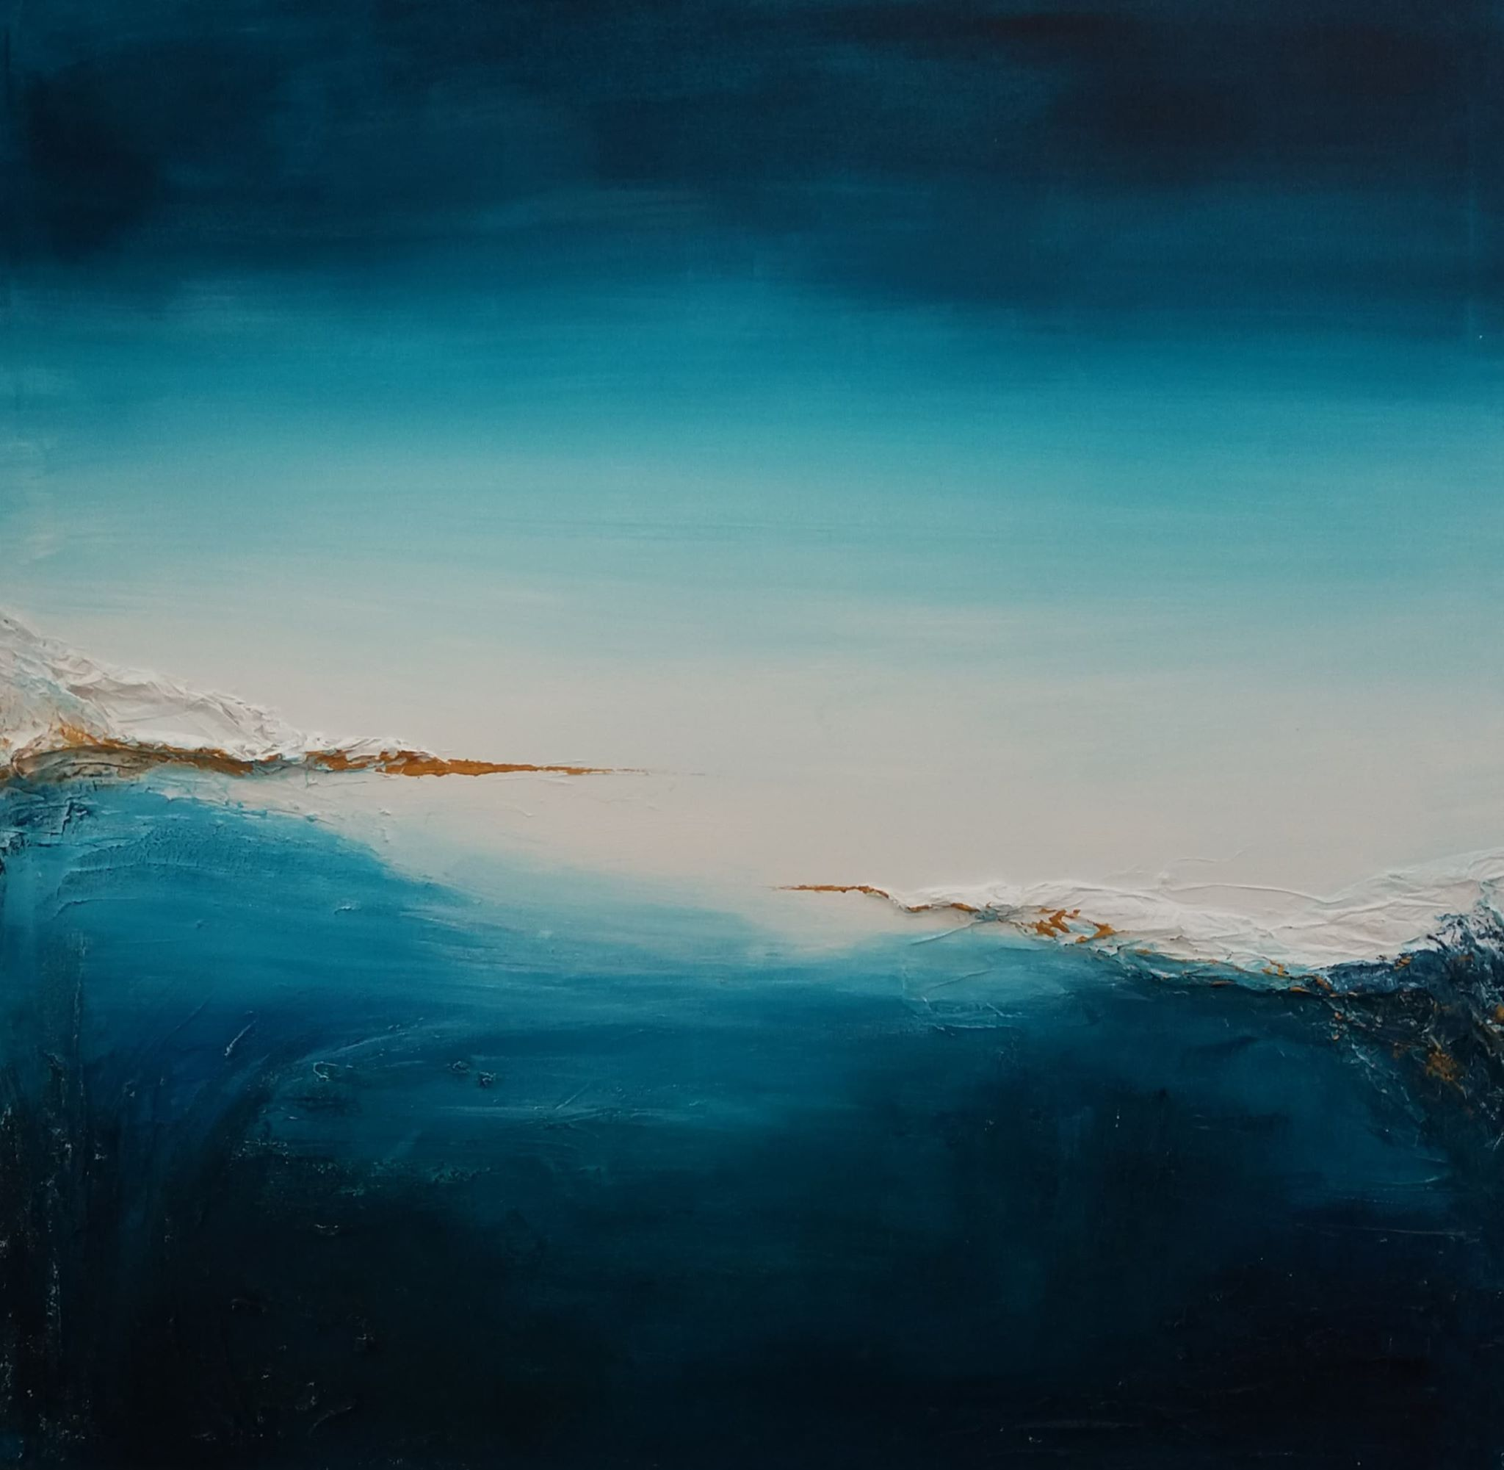
Ruach
Welkom
Dialoog 1 door Jana Binon - inwezig.be

Slide 2
Verloop
Landen bij elkaar
Landen bij de Heer: Gebed en stilte-moment
Stilstaan bij een bijbelfragment en drie vragen
Eerste deelronde: spreken en luisteren vanuit het hart
Tweede deelronde: antwoorden vanuit het hart
Derde deelronde: een bede of wens formuleren
Afsluitend handenritueel en gezamenlijk gebed

Slide 3
Landen bij elkaar
Het is veertigdagentijd.
Wie of wat krijgt in deze tijd jouw aandacht?
We nodigen je uit om hierover enkele woorden te vertellen.

Slide 4
Heer, raak mij aan met uw adem, reik mij uw stralend licht, wijs mij nieuwe wegen, geef op uw waarheid zicht.
Raak met uw adem mijn onrust tot ik de rust hervind. Al mijn wonden heelt Gij: Gij ziet in mij uw kind.
Wees ook de Geest die mij aanvuurt en al mijn twijfels bant. Als geroepen kom ik: mijn tijd is in uw hand.
Kom en doorstraal mijn dagen, Geest van God uitgegaan, die mijn ogen opent voor wie nu naast mij staan.
Heer, raak ons aan met uw adem, geef ons een vergezicht! Draag ons op uw vleugels, zegen ons met uw licht!

Slide 5
Achab vertelde Izebel alles wat Elia had gedaan, ook dat hij alle profeten ter dood had gebracht. Toen liet Izebel Elia de volgende boodschap overbrengen: ‘De goden mogen met mij doen wat ze willen als u morgen om deze tijd niet hetzelfde lot ondergaat als zij.’ Elia werd bang en vluchtte om zijn leven te redden. Bij Berseba in Juda aangekomen liet hij zijn knecht achter en zelf trok hij één dagreis ver de woestijn in. Daar ging hij onder een bremstruik zitten, verlangend naar de dood, en zei: ‘Het is genoeg geweest, HEER. Neem mijn leven, want ik ben niet beter dan mijn voorouders.’ Hij viel onder de bremstruik in slaap, maar er kwam een engel, die hem aanraakte en zei: ‘Sta op en eet wat.’ Elia keek op en ontdekte naast zijn hoofd een brood, in gloeiende kooltjes gebakken, en een kruik water. Nadat hij had gegeten en gedronken ging hij weer onder de struik liggen. Maar de engel van de HEER kwam terug, raakte hem opnieuw aan en zei: ‘Sta op en eet wat, anders is de reis te zwaar voor je.’ Elia stond op, en toen hij had gegeten en gedronken liep hij, gesterkt door dit voedsel, veertig dagen en veertig nachten door de woestijn, tot hij bij de Horeb kwam, de berg van God.
1 Kon 19, 1-8

Slide 6
Achab vertelde Izebel alles wat Elia had gedaan, ook dat hij alle profeten ter dood had gebracht. Toen liet Izebel Elia de volgende boodschap overbrengen: ‘De goden mogen met mij doen wat ze willen als u morgen om deze tijd niet hetzelfde lot ondergaat als zij.’ Elia werd bang en vluchtte om zijn leven te redden. Bij Berseba in Juda aangekomen liet hij zijn knecht achter en zelf trok hij één dagreis ver de woestijn in. Daar ging hij onder een bremstruik zitten, verlangend naar de dood, en zei: ‘Het is genoeg geweest, HEER. Neem mijn leven, want ik ben niet beter dan mijn voorouders.’ Hij viel onder de bremstruik in slaap, maar er kwam een engel, die hem aanraakte en zei: ‘Sta op en eet wat.’ Elia keek op en ontdekte naast zijn hoofd een brood, in gloeiende kooltjes gebakken, en een kruik water. Nadat hij had gegeten en gedronken ging hij weer onder de struik liggen. Maar de engel van de HEER kwam terug, raakte hem opnieuw aan en zei: ‘Sta op en eet wat, anders is de reis te zwaar voor je.’ Elia stond op, en toen hij had gegeten en gedronken liep hij, gesterkt door dit voedsel, veertig dagen en veertig nachten door de woestijn, tot hij bij de Horeb kwam, de berg van God.
Neem je tijd om je deze scène voor te stellen en je plaats in te nemen.
Is er een woord of beeld dat jou raakt of is er een gevoel dat bij jou opkomt?
of Wat is jouw woestijn en hoe beleef je die?
of Wie of wat helpt mij te kiezen voor het leven?

Slide 7
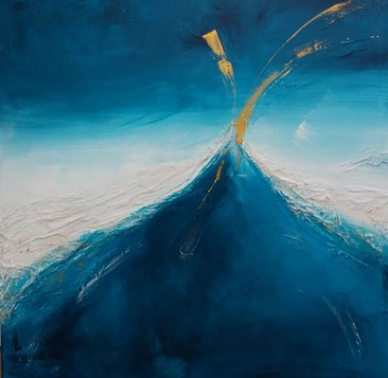
Een wens of bede om mee naar huis te nemen
Dialoog 2 door Jana Binon - inwezig.be
Notes:
Afsluiten met handenritueel

